Slide 1


Profº Manoel Feitosa

Slide 2
Definição
API significa Interface de Programação de Aplicações (Application Programming Interface). Uma API é um conjunto de definições e protocolos usados na criação e integração de software de aplicações. Ela permite que diferentes sistemas e aplicações se comuniquem entre si.
Componentes Principais
Endpoint: Uma URL específica onde a API pode ser acessada para realizar uma determinada função.
Métodos HTTP: As operações que podem ser realizadas em um recurso (GET, POST, PUT, DELETE, etc.).
Parâmetros de Requisição: Dados enviados na requisição para a API, como parâmetros de URL, cabeçalhos HTTP e corpo da mensagem.
Resposta: Os dados retornados pela API após o processamento da requisição, geralmente em formato JSON ou XML.
Autenticação e Autorização: Mecanismos para garantir que apenas usuários ou sistemas autorizados possam acessar certos recursos ou funcionalidades da API.

Slide 3
Tipos de APIs
APIs Web (Web APIs): Expostas pela internet e acessadas via HTTP.
APIs de Sistema Operacional: Fornecem acesso às funcionalidades de sistemas operacionais como Windows, Linux e macOS.
APIs de Bibliotecas: Permitem que diferentes partes de um software interajam, como bibliotecas gráficas ou bibliotecas de rede.
Vantagens do Uso de APIs
Facilidade de Integração: APIs permitem que diferentes sistemas se comuniquem de maneira padronizada e eficiente.
Reutilização de Funcionalidades: Desenvolvedores podem usar APIs existentes para adicionar funcionalidades sem precisar construir tudo do zero.
Flexibilidade: APIs permitem que desenvolvedores escolham e combinem diferentes serviços e funcionalidades para criar soluções personalizadas.
Escalabilidade: APIs facilitam a criação de arquiteturas de software escaláveis, onde diferentes componentes podem ser desenvolvidos e mantidos independentemente.

Slide 4
REST (Representational State Transfer)
Definição: REST é um estilo de arquitetura para criar APIs. Ele foi definido por Roy Fielding em sua tese de doutorado em 2000.
Características:
Stateless: Cada requisição do cliente para o servidor deve conter todas as informações necessárias para entender e processar o pedido
Recursos Identificados por URLs: Recursos são identificados por URLs (Uniform Resource Locators).
Métodos HTTP: Utiliza métodos HTTP (GET, POST, PUT, DELETE) para realizar operações.
Formatos de Dados: Normalmente usa JSON ou XML para transmitir dados.
Cacheabilidade: Respostas devem ser explicitamente rotuladas como cacheáveis ou não cacheáveis.
Exemplo: Para acessar um recurso de usuário:
GET /users - Recupera uma lista de usuários.
GET /users/1 - Recupera o usuário com ID 1.
POST /users - Cria um novo usuário.
PUT /users/1 - Atualiza o usuário com ID 1.
DELETE /users/1 - Deleta o usuário com ID 1.

Slide 5
Vantagens:
Simplicidade e facilidade de uso.
Escalabilidade.
Flexibilidade com diferentes formatos de dados (JSON, XML, etc.).
Desvantagens:
Requisições podem se tornar complexas para operações mais avançadas
Falta de padrão estrito pode levar a inconsistências.

Slide 6
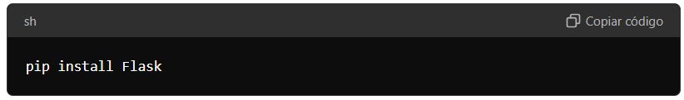
Exemplo Prático: Passos para criar a API REST
Instalar as dependências:
Primeiro, você precisa instalar o Flask. Você pode fazer isso usando o pip:
Criar a estrutura do projeto:
Crie um diretório para o seu projeto e dentro dele, crie um arquivo chamado app.py.

Slide 7
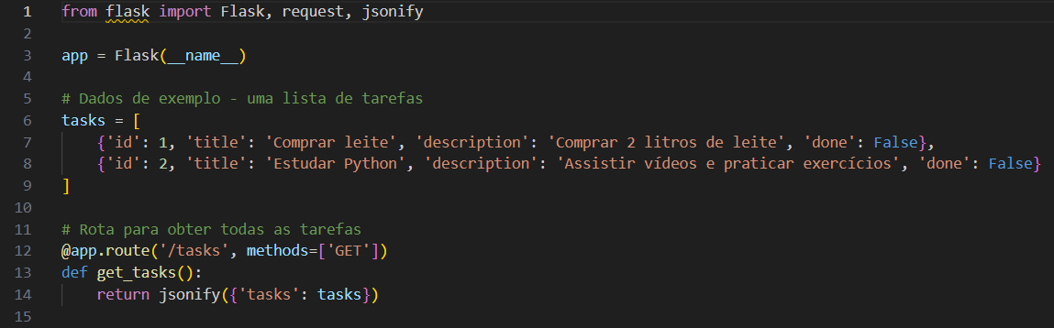
Escrever o código da API:

Slide 8
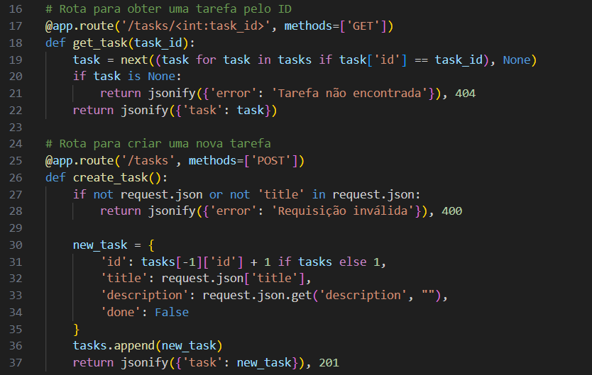
Código app.py continuação

Slide 9
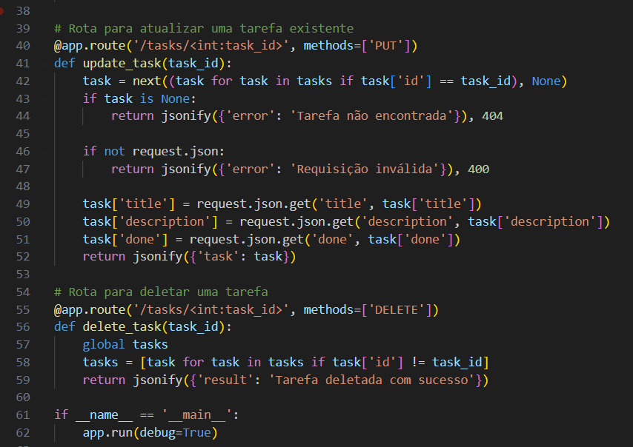
Código app.py continuação

Slide 10
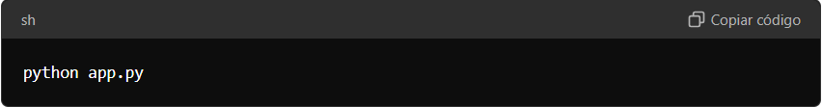
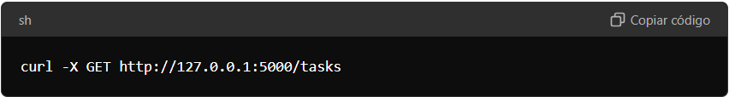
Executando a API
Salve o código acima no arquivo app.py.
No terminal, navegue até o diretório onde o arquivo app.py está localizado e execute o seguinte comando para iniciar o servidor Flask:
A API estará disponível em http://127.0.0.1:5000.
Testando a API
Você pode usar ferramentas como Postman ou curl para testar os endpoints da sua API.
Exemplos de requisições com curl:
Obter todas as tarefas:

Slide 11
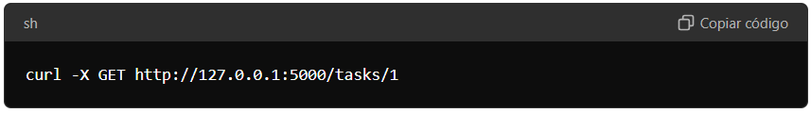
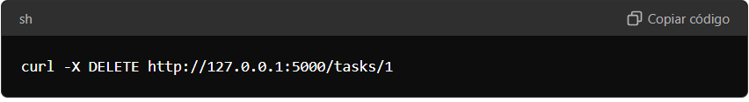
Obter uma tarefa específica:
Criar uma nova tarefa:
Atualizar uma tarefa existente:
Deletar uma tarefa:
Esse exemplo cobre os principais métodos HTTP (GET, POST, PUT, DELETE) e demonstra como criar uma API RESTful básica usando Flask.

Slide 12
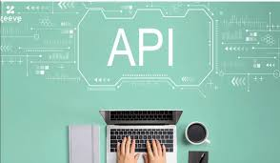
Melhores Práticas para APIs RESTful
1. Utilizar Nomes de Recursos Significativos
Use substantivos no plural para representar recursos.
Evite verbos na URL.
Exemplo: GET /users em vez de GET /getUsers.
Usar os Métodos HTTP Corretamente
GET: Recuperar dados de um recurso.
POST: Criar um novo recurso.
PUT: Atualizar um recurso existente.
PATCH: Atualizar parcialmente um recurso.
DELETE: Excluir um recurso.
Utilizar Códigos de Status HTTP Apropriados
200 OK: Requisição bem-sucedida.
201 Created: Recurso criado com sucesso.
204 No Content: Operação bem-sucedida, mas sem conteúdo para retornar.
400 Bad Request: Requisição inválida.
401 Unauthorized: Autenticação necessária.
403 Forbidden: Acesso proibido.
404 Not Found: Recurso não encontrado.
500 Internal Server Error: Erro no servidor.

Slide 13
Documentação Completa
Utilize ferramentas como Swagger/OpenAPI para documentar sua API.
Garanta que a documentação esteja sempre atualizada e acessível.
Autenticação e Autorização
Use OAuth2, JWT ou outros métodos seguros para autenticação.
Garanta que apenas usuários autorizados possam acessar determinados recursos.
Idempotência
Assegure que métodos PUT, DELETE e GET sejam idempotentes, ou seja, múltiplas chamadas devem produzir o mesmo resultado.
Segurança
Use HTTPS para todas as requisições.
Valide todos os dados de entrada para prevenir ataques como SQL Injection, XSS, etc.
Limite a taxa de requisições (Rate Limiting) para prevenir abusos.

Slide 14
Situação de Aprendizagem 01: Integração com a API de Clima
Objetivo: Obter informações meteorológicas usando uma API de clima.
Passos:
Crie uma conta e obtenha uma chave de API no OpenWeatherMap.
Faça uma requisição GET para a API usando a biblioteca requests do Python.
Parse o JSON retornado para extrair informações como temperatura, umidade e condição do tempo.
Exiba essas informações de maneira amigável no terminal.

Slide 15
Situação de Aprendizagem 02: Integração com a API de Moedas
Objetivo: Obter a taxa de câmbio entre duas moedas.
Passos:
Use uma API como a ExchangeRate-API para obter taxas de câmbio.
Faça uma requisição GET para obter a taxa de câmbio entre duas moedas.
Exiba o valor da taxa de câmbio no terminal.

Slide 16
Situação de Aprendizagem 03: Integração com a API de Tradução
Objetivo: Traduzir texto de um idioma para outro.
Passos:
Use a API do Google Translate para traduzir texto.
Faça uma requisição POST com o texto e os idiomas de origem e destino.
Parse o JSON retornado para exibir o texto traduzido.

Slide 17
Situação de Aprendizagem 04: Integração com a API de Filmes
Objetivo: Buscar informações sobre um filme específico.
Passos:
Use a API do OMDB para buscar informações sobre um filme.
Faça uma requisição GET com o título do filme.
Parse o JSON retornado para exibir informações como título, ano, diretor e sinopse.
http://www.omdbapi.com

Slide 18
Situação de Aprendizagem 05: Integração com a API de Dados Abertos do Governo
Passos:
Escolha uma API de dados abertos do governo, como a API de dados abertos do IBGE.
Faça uma requisição GET para obter dados específicos.
Parse o JSON retornado e exiba as informações relevantes.
url = "https://servicodados.ibge.gov.br/api/v1/projecoes/populacao"
print(f"População projetada: {populacao}")
print(f"Crescimento populacional: {crescimento}")
print(f"Data da projeção: {data_projecao}")

Slide 19
Documentação de APIs
1 - Por que a documentação de APIs é importante?
Facilita a Integração: Fornece informações claras e detalhadas sobre como consumir a API.
Melhora a Compreensão: Ajuda desenvolvedores a entenderem o propósito e funcionamento dos endpoints.
Reduz a Necessidade de Suporte: Com uma boa documentação, menos perguntas surgem, economizando tempo de suporte.
Aumenta a Adotabilidade: APIs bem documentadas são mais atraentes para desenvolvedores que buscam integrações rápidas e sem complicações.

Slide 20
2 - Componentes de uma Boa Documentação de API
Visão Geral: Introdução e visão geral sobre o que a API faz.
Autenticação: Métodos de autenticação e autorização.
Endpoints: Descrição detalhada de todos os endpoints, incluindo:
Métodos HTTP suportados (GET, POST, PUT, DELETE)
Parâmetros (query, path, headers, body)
Exemplos de requisições e respostas
Mensagens de Erro: Explicação dos códigos de erro e mensagens associadas.
Código: Copie e cole o código feito em sala de aula.

Slide 21
3 - Ferramenta para Documentação de APIs
Postman: Ferramenta para testar APIs que também gera documentação.
4 - Boas Práticas na Documentação de APIs
Consistência: Manter um formato consistente ao documentar endpoints e mensagens.
Clareza e Simplicidade: Usar uma linguagem simples e direta.
Exemplos Detalhados: Incluir exemplos para todos os endpoints e casos de uso.
Atualização Contínua: Manter a documentação sempre atualizada conforme a API evolui.

Slide 22
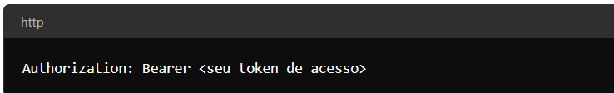
Exemplo Prático
Analise uma documentação de API de Gerenciamento de Tarefas e identifique os componentes mencionados em componentes de uma boa documentação API – Item 2.
Passo 1
Visão Geral
API de Gerenciamento de Tarefas
A API de Gerenciamento de Tarefas permite que você crie, leia, atualize e exclua tarefas de um sistema de gerenciamento de projetos. A API é RESTful e utiliza JSON para requisições e respostas.
Passo 2
Autenticação
Para acessar a API, você deve fornecer um token de autenticação em cada requisição. O token pode ser obtido após o registro e login no sistema.

Slide 23
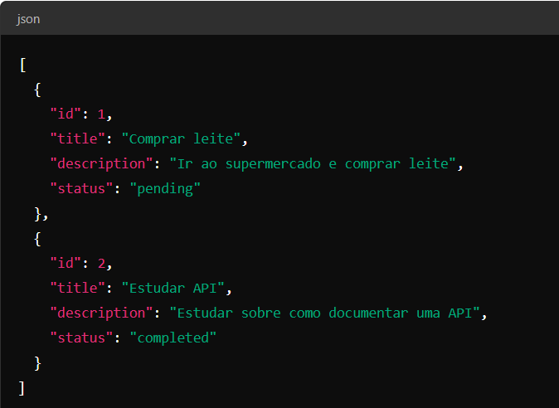
Passo 3
1. Listar Tarefas
GET /tarefas
Retorna uma lista de todas as tarefas.
Parâmetros de Consulta:
status (opcional): Filtra as tarefas pelo status (pending, completed).
Resposta:

Slide 24
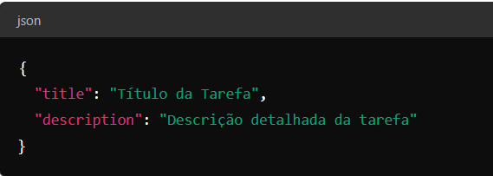
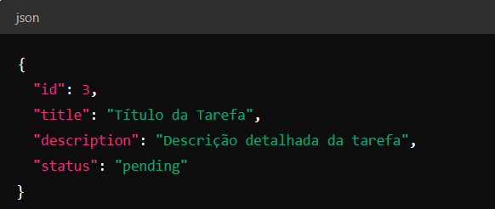
2. Criar Tarefa
POST /tarefas
Cria uma nova tarefa.
Corpo da Requisição:
Resposta:

Slide 25
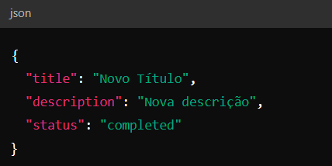
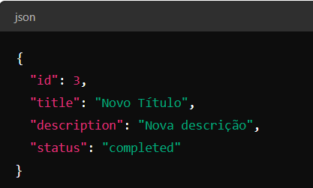
3. Atualizar Tarefa
PUT /tarefas/{id}
Atualiza uma tarefa existente.
Parâmetros de Path:
id: ID da tarefa a ser atualizada.
Corpo da Requisição:
Resposta:

Slide 26
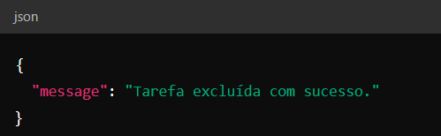
4. Excluir Tarefa
DELETE /tarefas/{id}
Exclui uma tarefa existente.
Parâmetros de Path:
id: ID da tarefa a ser excluída.
Resposta:

Slide 27
Passo 4
Mensagens de Erro
200 OK: Requisição bem-sucedida.
201 Created: Recurso criado com sucesso.
400 Bad Request: Requisição inválida (ex: parâmetros ausentes ou inválidos).
401 Unauthorized: Autenticação necessária.
404 Not Found: Recurso não encontrado.
500 Internal Server Error: Erro interno no servidor.

Slide 28
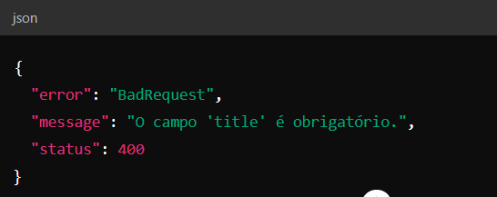
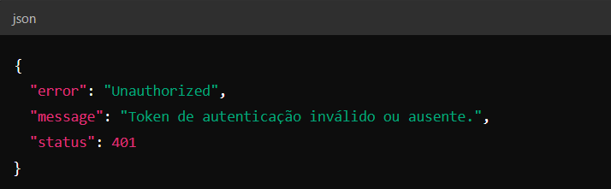
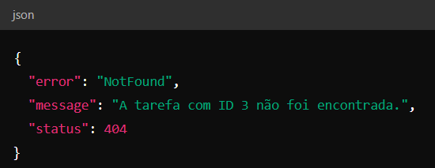
Exemplos de Mensagens de Erro
Erro 400 - Bad Request:
Erro 401 - Unauthorized:
Erro 404 - Not Found:

Slide 29
Situação de Aprendizagem 06
Crie uma documentação de API com o exemplo da Situação de Aprendizagem 04 com a ferramenta postman.
Situação de Aprendizagem 07
Crie uma API utilizando o ViaCEP com uma requisição GET retornando cep, logradouro, bairro, localidade, uf, ddd. URL = viacep.com.br/ws/01001000/json/. Após criar a API faça a documentação da requisição utilizando o postman.

Slide 30
Django REST Framework
O Django REST Framework (DRF) é uma biblioteca poderosa e flexível para a construção de APIs Web em Django, um framework web de alto nível escrito em Python. O DRF simplifica a criação de APIs RESTful e oferece várias ferramentas e funcionalidades para desenvolvedores, facilitando o desenvolvimento de APIs robustas e escaláveis.
Principais recursos e benefícios do Django REST Framework:
Serializers: Permitem converter dados complexos, como consultas de banco de dados e objetos, em formatos JSON ou XML, e vice-versa. Isso é essencial para a comunicação entre o backend e o frontend.
Views e ViewSets: DRF oferece classes baseadas em view para facilitar a criação de endpoints de API. Os ViewSets combinam várias operações CRUD (Create, Read, Update, Delete) em uma única classe, reduzindo a repetição de código.
Autenticação e Permissões: Inclui suporte integrado para autenticação e autorização, permitindo definir regras de acesso granulares para diferentes partes da sua API.

Slide 31
Bons componentes de navegabilidade da API: DRF gera automaticamente uma interface de navegabilidade para suas APIs, permitindo que desenvolvedores e usuários interajam com a API diretamente do navegador.
Suporte a schemas e documentação: DRF pode gerar automaticamente schemas de API e documentação, facilitando o entendimento e o uso da API por outros desenvolvedores.
Integração com Django: Totalmente integrado com o Django, aproveitando todo o ecossistema e funcionalidades do framework, como ORM, views e templates.

